Slide 1
基于社会化标签的推荐方法
学术例会
兰文姗

Slide 2
Part 1
Part 2
Part 3
Part 4
TAG
背景知识
标签推荐
标签聚类方法
标签推荐方法
Copyright © Fashion Brand. All rights reserved

Slide 3
Part 1
背景知识
Tag的起源
标签是是delicious开发者Joshua Schachter最早采用的。
随着web2.0时代的到来，UGC(用户生成内容，User Generated Content)也伴随着以提倡个性化为主要特点的web2.0概念兴起的。
图书馆学者们很快发现，随着在社会化网站中tag被大量采用，它成为传统的本体论分类方式之外的一种新的分类方式，群体行为在某些情况下具有惊人的一致性，这种一致性产生了对事物的有意义的社会定义。这种新的分类方式，被称为“大众分类”（folksonomy）。
据Joshua介绍，1998年他在做一个网站时，手头有大量链接需要保存，最初这些链接是被保存在一个文件中。随着保存的内容越来越多，为了更快捷地找到某个链接，他开始在链接后面加上单词的备忘，这就是后来的标签（Tags）。 他说，“我希望借助电脑的帮助，把存储和取回分成两个独立的行为，因此当你给你存储的东西加上tags，你就可以更容易地取回它们。在这么做的时候，你取回其他人存储的东西也会变得更简单。tags促进并放大了这一点。”

Slide 4
Part 1
Tag的优点
作为组织方式，它与传统的自顶向下的、刚性的受控层次分类体系不同，大众分类体系具有以下三个优点：（1）社会标签是网络信息资源用户对网络资源标注时产生的，相同的社会标签经过汇集以后形成了新的分类，它是自底向上的；（2）社会标签不受控于专家，用户可以自行使用任意词进行标注，具有极高的灵活性、易用性和主观认知性,，网络资源可以“柔性”隶属于多个大众分类；（3）在大众分类体系中，用户可以从多个维度、多个层次对网络资源进行标注。
Tag的作用
简单来讲，标签的作用主要有两重，一个是Keyword，一个是Index。
Keyword用来用极为简单的词语来说明内容的大意；Index用来在搜索时进行匹配。
背景知识

Slide 5
Part 1
社会化标签的应用：
（1）Delicious: Delicious是由约书亚·沙克特（Joshua Schachter）于2003年创办的一个提供社会标签服务的网站，2005年被Yahoo收购，她为用户在一个地方收藏所有的网页提供了方便。Delicious允许用户为资源赋予各种各样的标签。系统为了提高服务可用性，降低用户使用成本，提供了标签的推荐功能。通过Delicious用户在任何地方都可方便地访问、管理和分享标签，也可以通过Delicious组织、检索和发现信息资源。
（2）Flickr：Flickr是一个以图片服务为主要的网站，它提供图片存放、交友、组群、邮件等功能，其重要特点就是基于社会网络（Social Network）的人际关系的拓展与内容的组织。Flickr提供全面的、一流的、高效的图片服务，包括图片的上传与存放、分类、加标签、图片搜索等，2005年被Yahoo收购。
（3）Connotea:Connotea是一项免费的在线参考文献资料管理服务，它的目标受众群主要针对所有研究人员，临床医生和科学家。旨在让这些特殊行业的人员能够快捷简便的查找阅读相关的工作资料。
背景知识

Slide 6
Part 2
Web2.0的主要精髓在于用户创造内容。这一特性虽然丰富了信息的来源，加速了信息的扩散，但也同时引发了信息过载、搜寻负荷加重、信息品质降低等问题。那么，用户如何从容地组织和管理铺天盖地海量网络信息资源以及如何快速地、低成本地、有效地获取合适而又高质量的信息就成为了摆在我们前面的不可逾越的重大研究课题。
标签推荐
社会标签系统因为具有进入门槛低、操作灵活、易用等优点而逐渐成为web2.0环境下最流行的应用。作为社会标签系统的主要产物，社会标签具有组织、分享、检索和发现信息资源等众多优点，以及标签中所包含的丰富的语义知识和用户个性化信息，基于社会化标签系统的个性化推荐被认为是解决Web2.0信息过载问题的有效手段。

Slide 7
Part 3
标签的类型：
标签聚类方法
1
基于内容的标签（Content-based）
2
基于情境的标签（Context-based）
3
客观描述的标签（Subjective）
4
个性化组织的标签（Organizational）

Slide 8
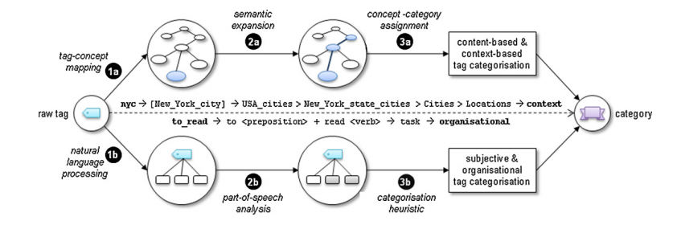
Part 3
大多数社会标签系统允许用户自行输入标签，这种运作模式使用户很容易控制标注行为，但由于标注的随意性也造成了标签中存在较多噪音，错拼、歧义以及无实际意义的用户自定义标签常常充斥其中，这对标签的实用性造成了不小障碍。
标签聚类方法

Slide 9
Part 3
自然语言处理流程
标签聚类方法
标签
拼写纠错
删除停用词
标签归类
词源分析
提取词干

Slide 10
Part 3
语义概念匹配与聚类
标签聚类方法
以wordnet，ODP等为基准的语义概念匹配：
语义相似度的计算、语义扩展
标签之间的相似度计算及聚类：
标签共现频率、K-means算法、马尔科夫聚类算法等等
标签共现频率：
基本思想：两个标签共同标识的资源越多，标签间的相似度越高。

Slide 11
Part 4
通过用户对网络信息资源自由标注标签的方式，在用户和资源之间就有了社会标签这样一个桥梁，进而形成了用户、资源与标签间的三元组（用户一标签一资源）。
标签推荐方法
基于社会化标签的推荐方法分类：
基于聚类的标签推荐
基于图论的标签推荐
基于矩阵的标签推荐

Slide 12
Part 4
基于聚类的标签推荐算法
标签推荐方法
用户、资源、社会化标签三种对象的聚类。
依据社会化标签之间的共现频率，利用k-means 聚类算法、马尔科夫聚类算法等方法对社会化标签进行聚类方法对社会化标签进行聚类，进而依据聚类的结果为用户提供个性化推荐。
基于社会化标签的聚类方法属于基于内容的推荐思想，难以发现用户新的兴趣，而且社会化标签使用量的“幂律分布”问题同样会制约推荐的效果。
社会化标签使用量的“幂律分布”规律，排序在前几位的社会化标签具有较大的使用量，而大量的社会化标签都处于“长尾”区域，由此相关的矩阵可能非常不规则，从而严重制约个性化推荐算法。

Slide 13
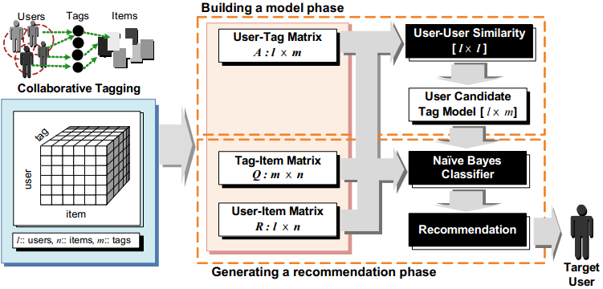
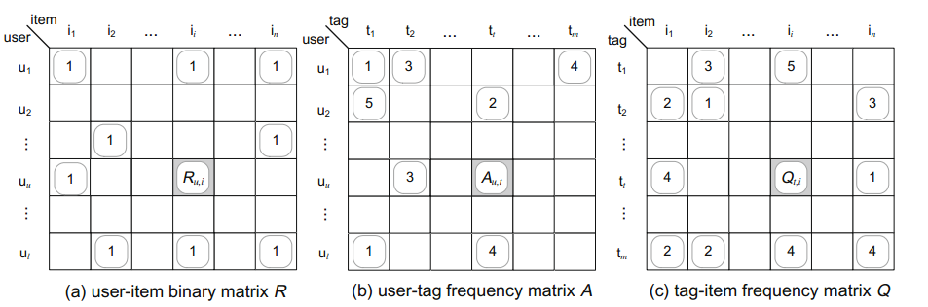
Part 4
基于矩阵的标签推荐算法
标签推荐方法

Slide 14
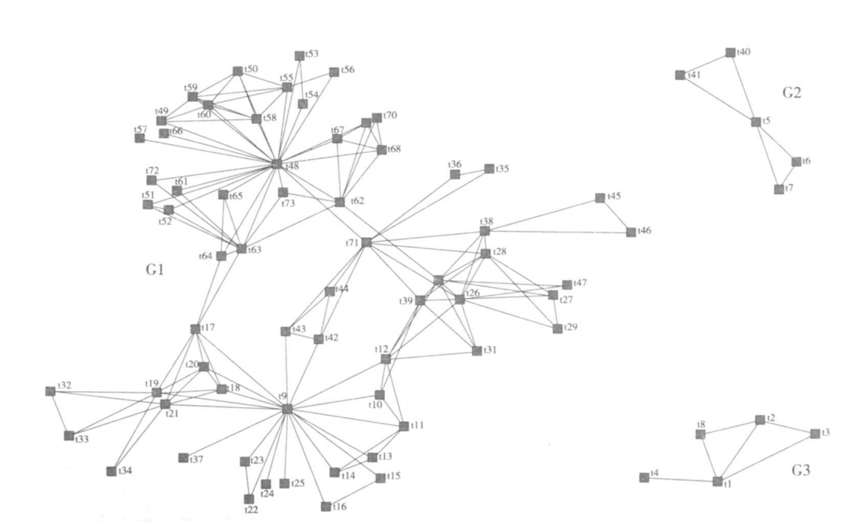
Part 4
基于图论的标签推荐算法
标签推荐方法
社会网络分析是学者们关注的重点。
（1）依据用户使用的标签之间的相似性建立用户社会网络，并利用Clauset 提出的local modularity 算法划分网络社区，进而实现协作过滤推荐。
（2）依据社会化标签同时出现的频率来构建加权无向图（图的顶点表示标签， 边线的权重表示同时出现的次数）

Slide 15
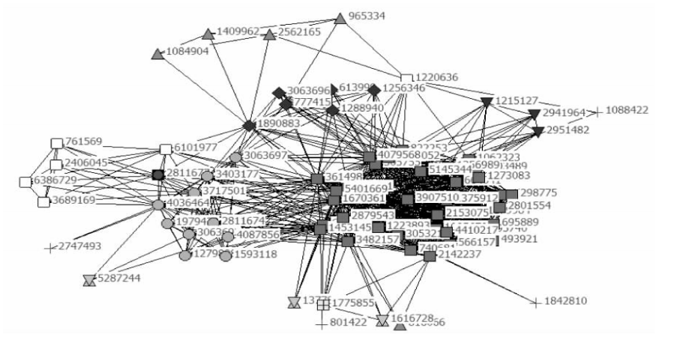
Part 4
基于图论的标签推荐算法
利用标签共现网络不仅能够有效揭示标签之间的关系，也能很好地体现资源之间的逻辑关联。
资源之间至少使用二个相同的标签便产生关联，其后每多一个相同的标签其关联增加一。
标签推荐方法

Slide 16
Thank You

